Slide 1
Ο ρόλοσ του διευθυντή

Slide 2
Ο κύκλος των χαμένων ποιητών
Ένας αυστηρός και με αρχές διευθυντής δρά βίαια, χτυπώντας τους μαθητές με ενα χοντρό ξύλο, βάζοντας τους να μετρανε τις φορές που τους χτυπούσε μέχρι να ομολογήσουν το λάθος τους.
Αντιμετώπιζε με αυστηρότητα και κατωτερότητα τους καθηγητές χωρίς να τους δίνει την δυνατότητα να διδάξουν όπως εκείνοι ήθελαν.

Slide 3
Οι μαθητές αισθάνονταν φόβο μπροστά στον διευθυντή αλλά αντιστέκονταν παίρνοντας δύναμη από τα θέλω τους.
Οι καθηγητές τον σέβονταν ,φοβούμενοι μην χάσουν την θέση τους. Όμως, ένας καθηγητής αντέδρασε. Αδιαφορούσε για τη γνώμη του διευθυντή με αποτέλεσμα να κάνει μάθημα όπως θεωρούσε αυτός σωστό, κάνοντας τα παιδιά να μην φοβούνται!

Slide 4
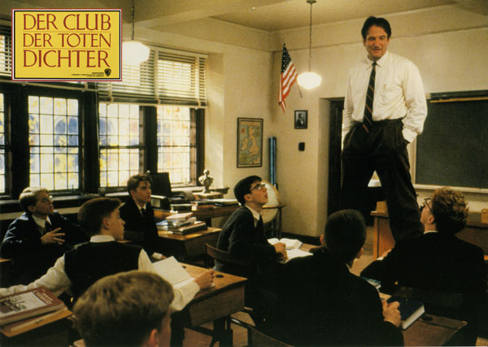

Slide 5
Τα παιδιά της χορωδίας
Ο διευθυντής είναι αμερόλυπτος, θέλει το σχολέιο να λειτουργεί σύμφωνα με τους δικούς του κανόνες και δεν δέχεται κριτική απο κανέναν καθηγητή για θέματα και αποφάσεις του σχολείου.Ότι και εαν έκανε ήταν για τον συμφέρον του.
Τιμωρεί τα παιδιά απομονώνοντας τα σε ενα σκοτεινό δωμάτιο για 10-15 μέρες και τα ανάγκαζε να κάνουν δουλειές.Επίσης δεν τους επίτρέπονταν να εμφανιστούν στις επισκέψεις.Και ο πιο σκληρός τρόπος τιμωρίας που χρησιμοποιούσε ήταν η βία.

Slide 6
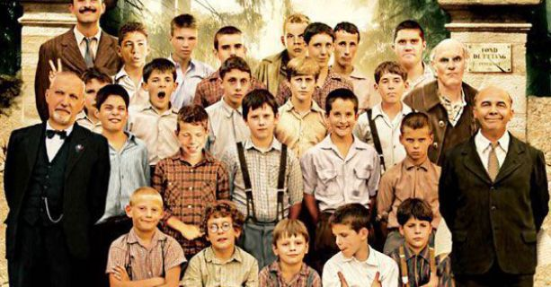
Αντιμετώπιζε τους καθηγητές σαν ρομπότάκια διότι ήθελαν να κάνουν ότι εκείνος ήθελε και εαν έπρατταν αντίθετα τότε τους απέλυε.

Slide 7
Ασυμβίβαστη γενιά
Η συμπεριφορά του διευθυντή είναι αυστηρή και δεν δέχεται καινούργιους τρόπους διδασκαλίας. Είναι οπισθοδρομικός και δίνει τεράστια σημασία στους τρόπους συμπεριφοράς των μαθητών και των καθηγητών πιστεύοντας οτι με την τιμωρία και την απαγόρευση θα μπορέσει να επιβάλλει στους υπόλοιπους τις δικές του απόψεις.

Slide 8
Αδιαφορία απέναντι στους μαθητές.Πιστεύει οτι οι δεν δικαιούνται μια ευκαιρία.Τους απωθεί και δεν τους αφήνει να εκφρασουν τους προβληματισμούς τους.
Δεν επέτρεπε στους καθηγητές να εφαρμόζουν καινούργιες τακτικές σχετικά με τον τρόπο διδασκαλίας και αν εκείνη το προσπάυησαν εκείνος κάνει τον αδιάφορο προκειμένου να μην δημιουργηθούν εντάσεις.

Slide 9
Καλέι την αστυνομία αν υπάρξει κάποιος τσακωμός και αμα κοπέλα μείνει έγκυος απαιτεί την αλλαγή περιβάλλοντος με την δικαιολογία οτι αυτό θα την βοηθήσει να μεγαλώσει καλύτερα το παιδί της.Οι ποινές δεν ήταν επιεικείς και δεν λάμβανε καθόλου υπόψην του του τις ιδιαίτες σινθήκες διαβίωσης των παιδιών και τα χαρακτηριστικά της προσωπικότητας τους.

Slide 10
Οι περισσότεροι καθηγητές δεν εχουν καποιο πρόβλημα με τον τρόπο διοίκησης και έχουν συμβιβαστεί.Όμως μια καθηγήτρια βρήκε το θάρρος να του πει οτι φέρεται λάθος και οτι πρέπει να δοκιμάσει νέους τρόπους συμπεριφοράς.
Τα παιδία ηταν απόμακρα και τον αντιπαθουσαν. Η συμπεριφορά του τους οδήγησε να αντιδρούν στα λεγόμενα του.

Slide 12
The wave-To κύμα
Η διευθύντρια δεν είχε κάποιο ιδιαίτερο ρόλο σε σχέση με την δημιουργία του κύματος. Μόνο κάποια στιγμή τους ειπε οτι ειναι συμφωνη με αυτο που κάνουν.
Δεν δίνει σημασία όσον αφορά τους μαθητές. Αδιαφορεί με αποτέλεσμα να μη γνωρίζει τι κανουν τα παιδιά και την έκταση που έχει πάρει το θέμα.
Ενθαρρύνει τον καθηγητή ο οποίος δημιούργησε το κύμαμ, χωρίς να σκεφτεί τις επιπτώσεις και κατά ποσο μπορεί να επεκταθεί το θέμα.

Slide 13
Ο τρόπος διοίκησης του σχολείου είναι απρόσωπος.Δεν φαίνεται να έχειεπαφή ούτε με τους καθηγητές ούτε με τους μαθητές.
Δεν επιβάλλει ποινές.

Slide 14
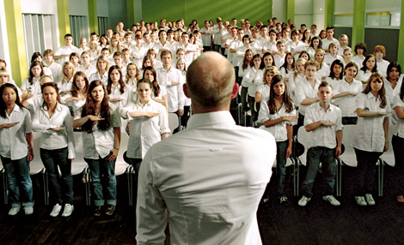

Slide 15
Το ξύλο βγήκε απο τον παράδεισο
Ο διευθυντής γνωρίζοντας ότι στο σχολείο αυτό, φοιτούν πλουσιόπαιδα είναι ανίκανος να επιβάλει την τάξη και την πειθαρχία.
Ο τρόπος απένταντι στις μαθήτριες είναι ήρεμος, χωρίς να τον νοιάζουν οι φάρσες που κάνουν σε αυτόν και στους συναδέλφους του.Όμως, μετα απο την πρόσληψη ενός καθηγητή που έφερε τα πάνω κάτω άρχισαν να τις χαστουκίζουν.

